Slide 1
Český čtenář v norské (literární) krajině
Doc. PhDr. Miluše Juříčková, CSc.
Ústav germanistiky, nordistiky a nederlandistiky
Filozofická fakulta
Masarykova univerzita

Slide 2
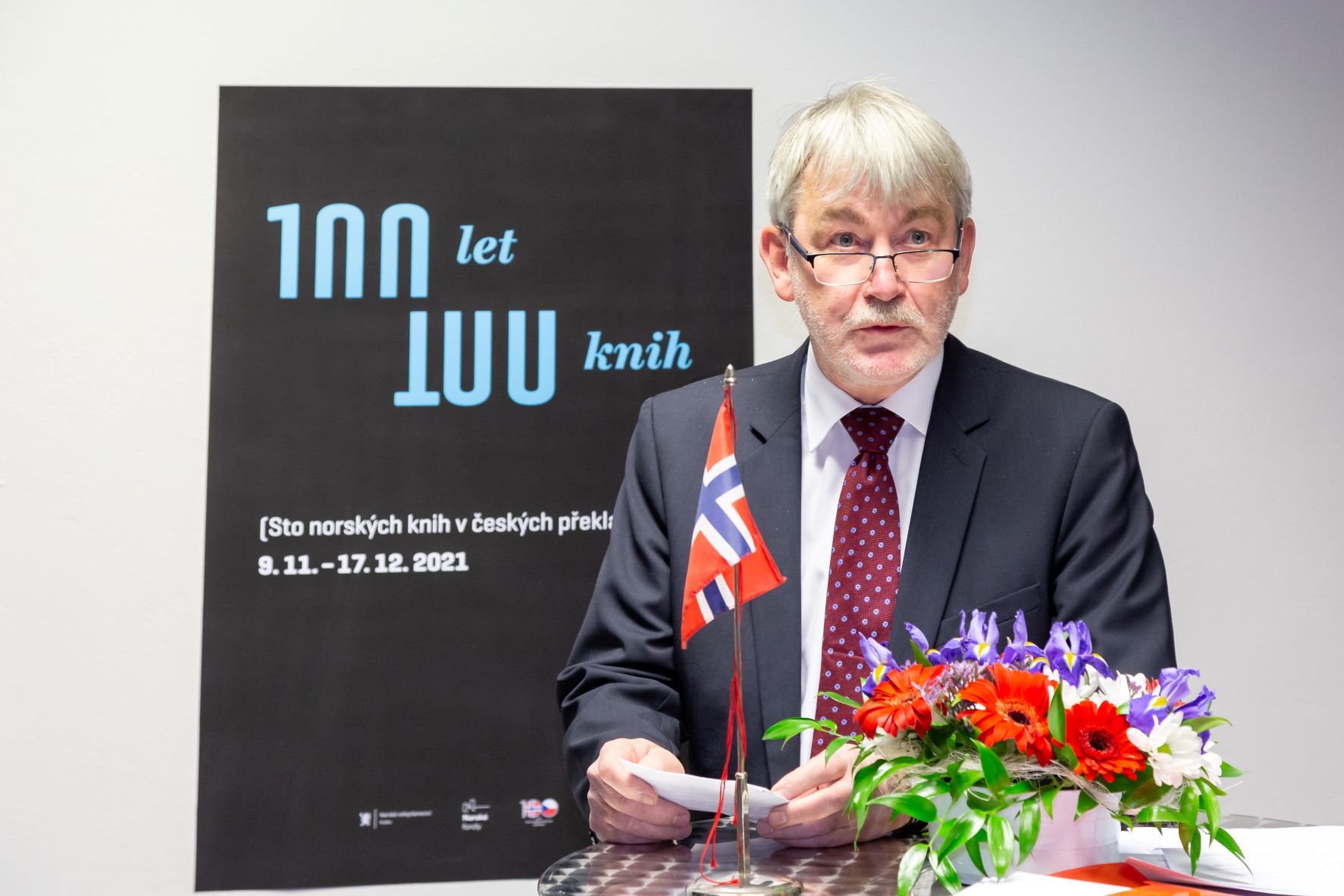
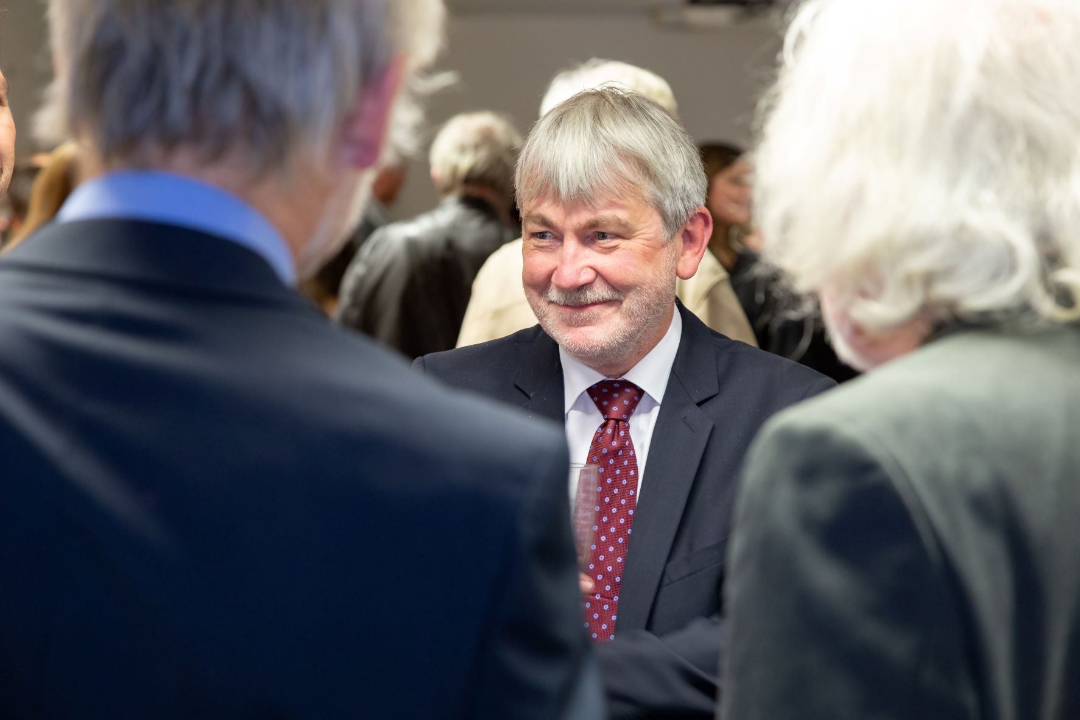

Slide 3
.
Theodor KITTELSEN: Soria Moria Slott, norské pohádky

Slide 4
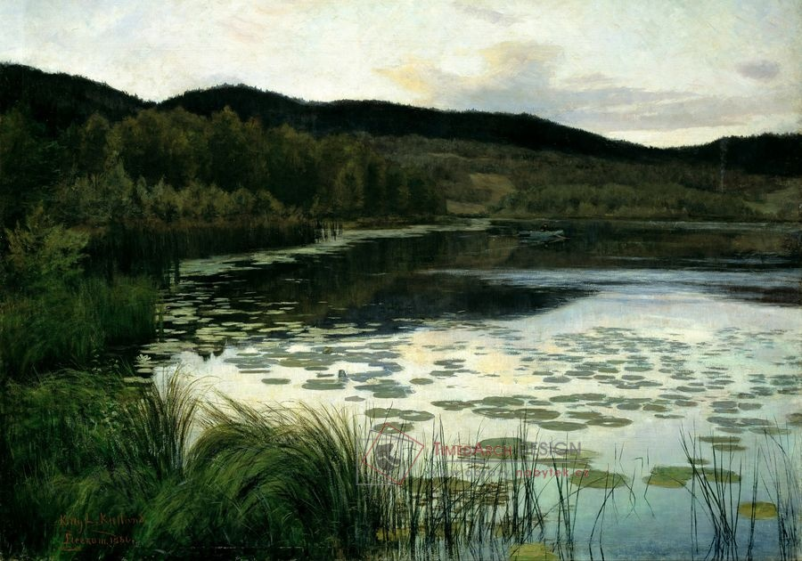

Slide 5
JAN ERIK VOLD, překlad Ondřej Buddeus, č. 2012
Ptačí stopy
na kře
jež taje
*
Je trefa
do černého. Ale ne vždycky tam,
kde bys
řekl.

Slide 6
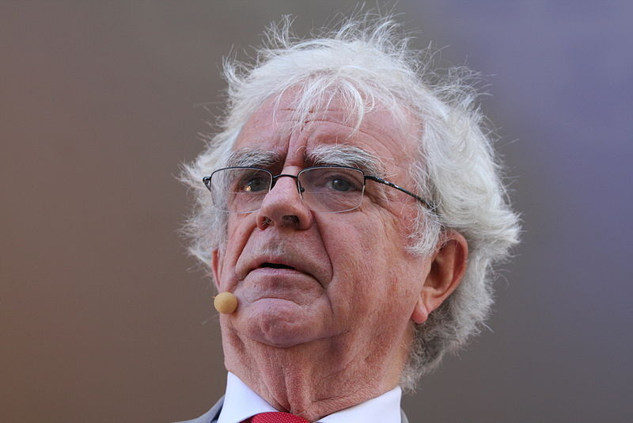

Slide 8
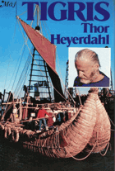
Thor Heyerdahl: Ve znamení Kon-tiki, č. 1957

Slide 9
Knut HAMSUN (1859 – 1952)

Slide 10
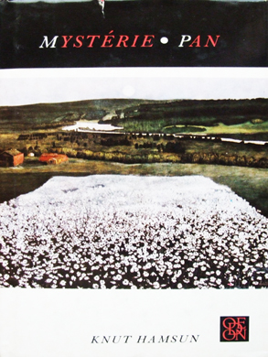
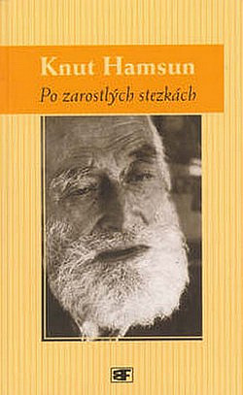

Slide 11
Sigrid Undsetová (1882 – 1949)

Slide 12
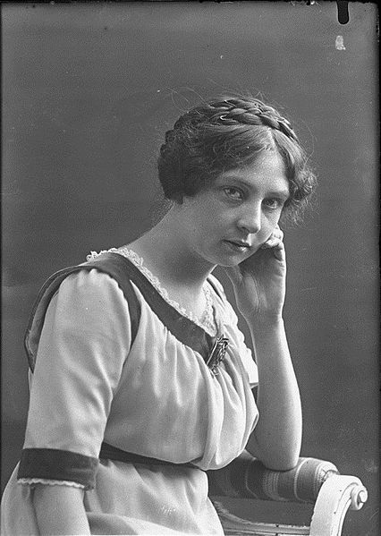
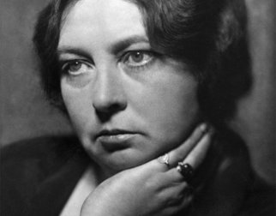
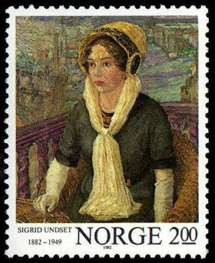
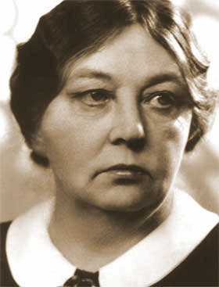

Slide 13
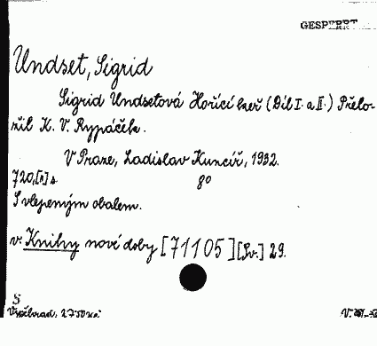
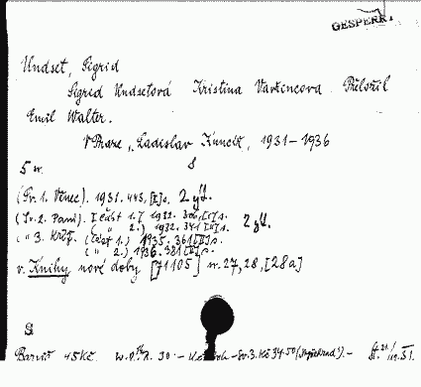

Slide 14
Katalogový lístek z Moravské zemské knihovny

Slide 15
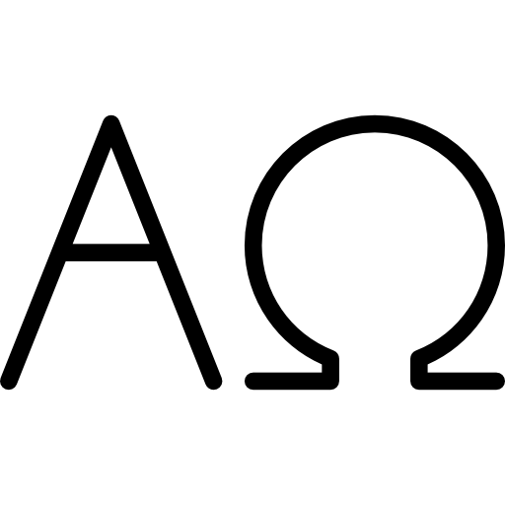
Sigrid Undsetová: Olav Audunssøn, č. 1982, grafická úprava Miroslav Fulín

Slide 16
Jostein Gaarder, nar. 1952

Slide 18
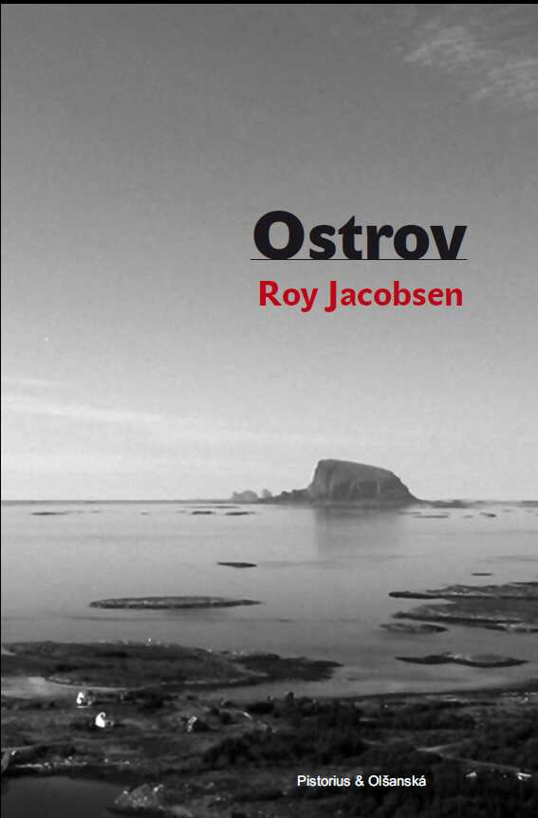
Roy Jacobsen, nar. 1954

Slide 19
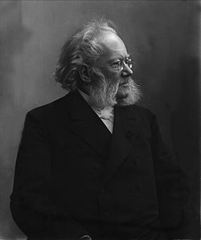
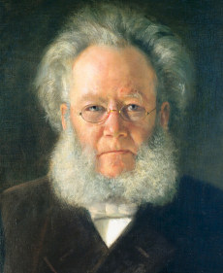

Slide 20
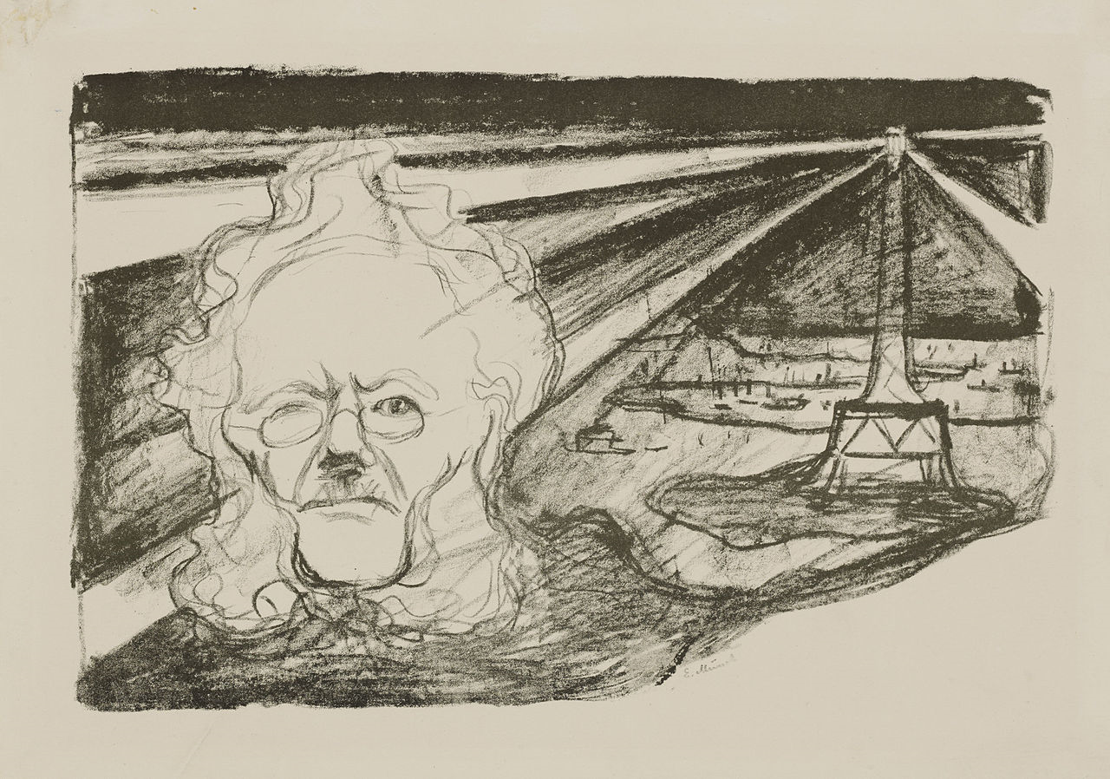

Slide 21
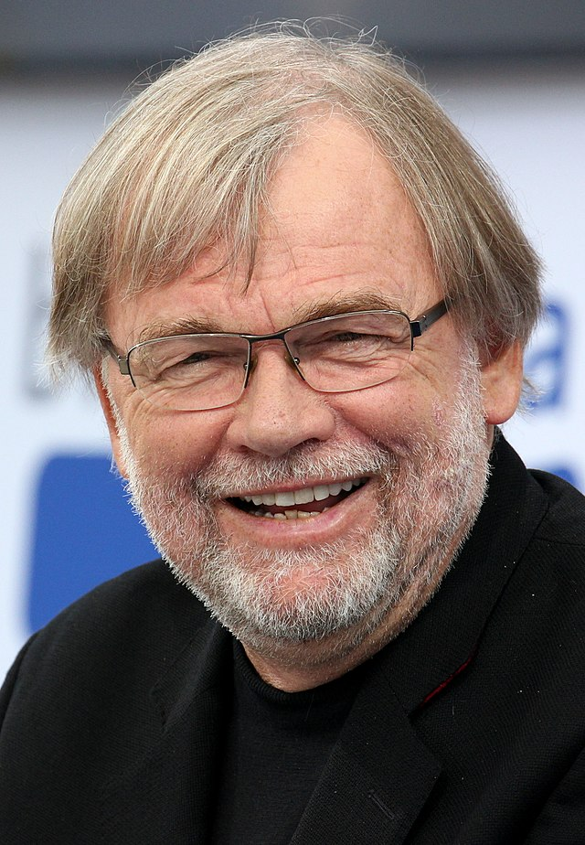
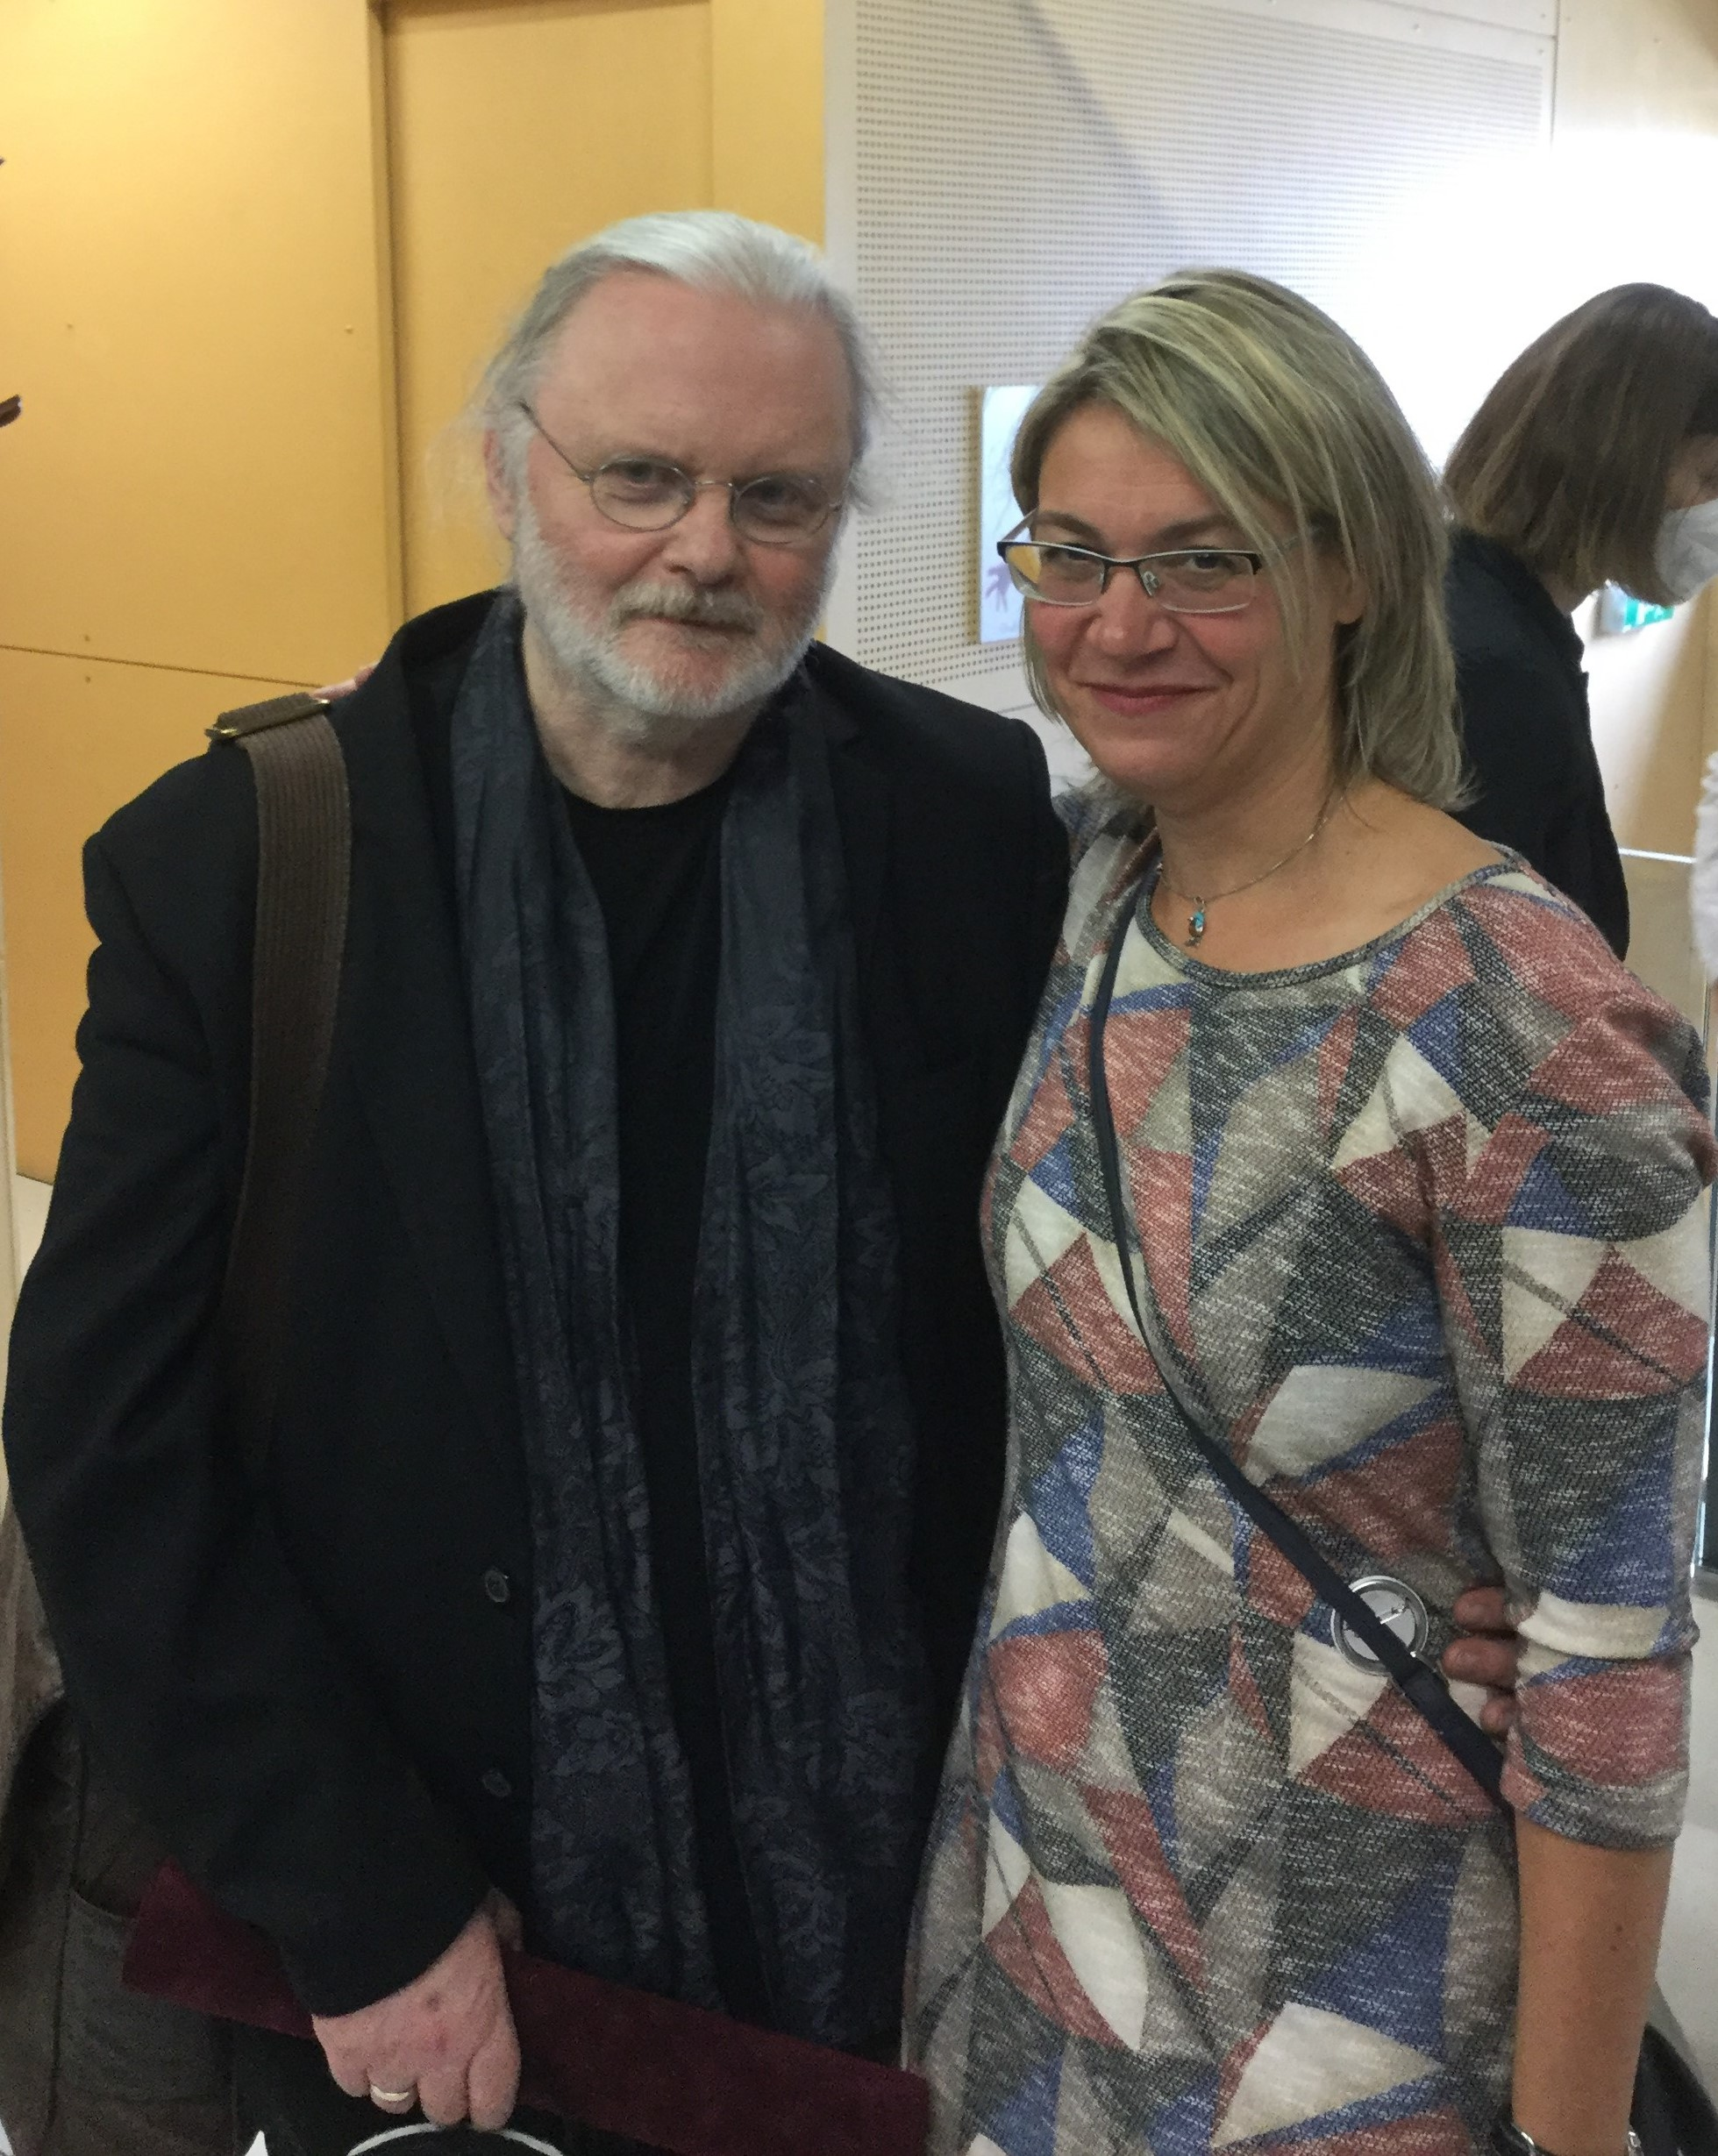
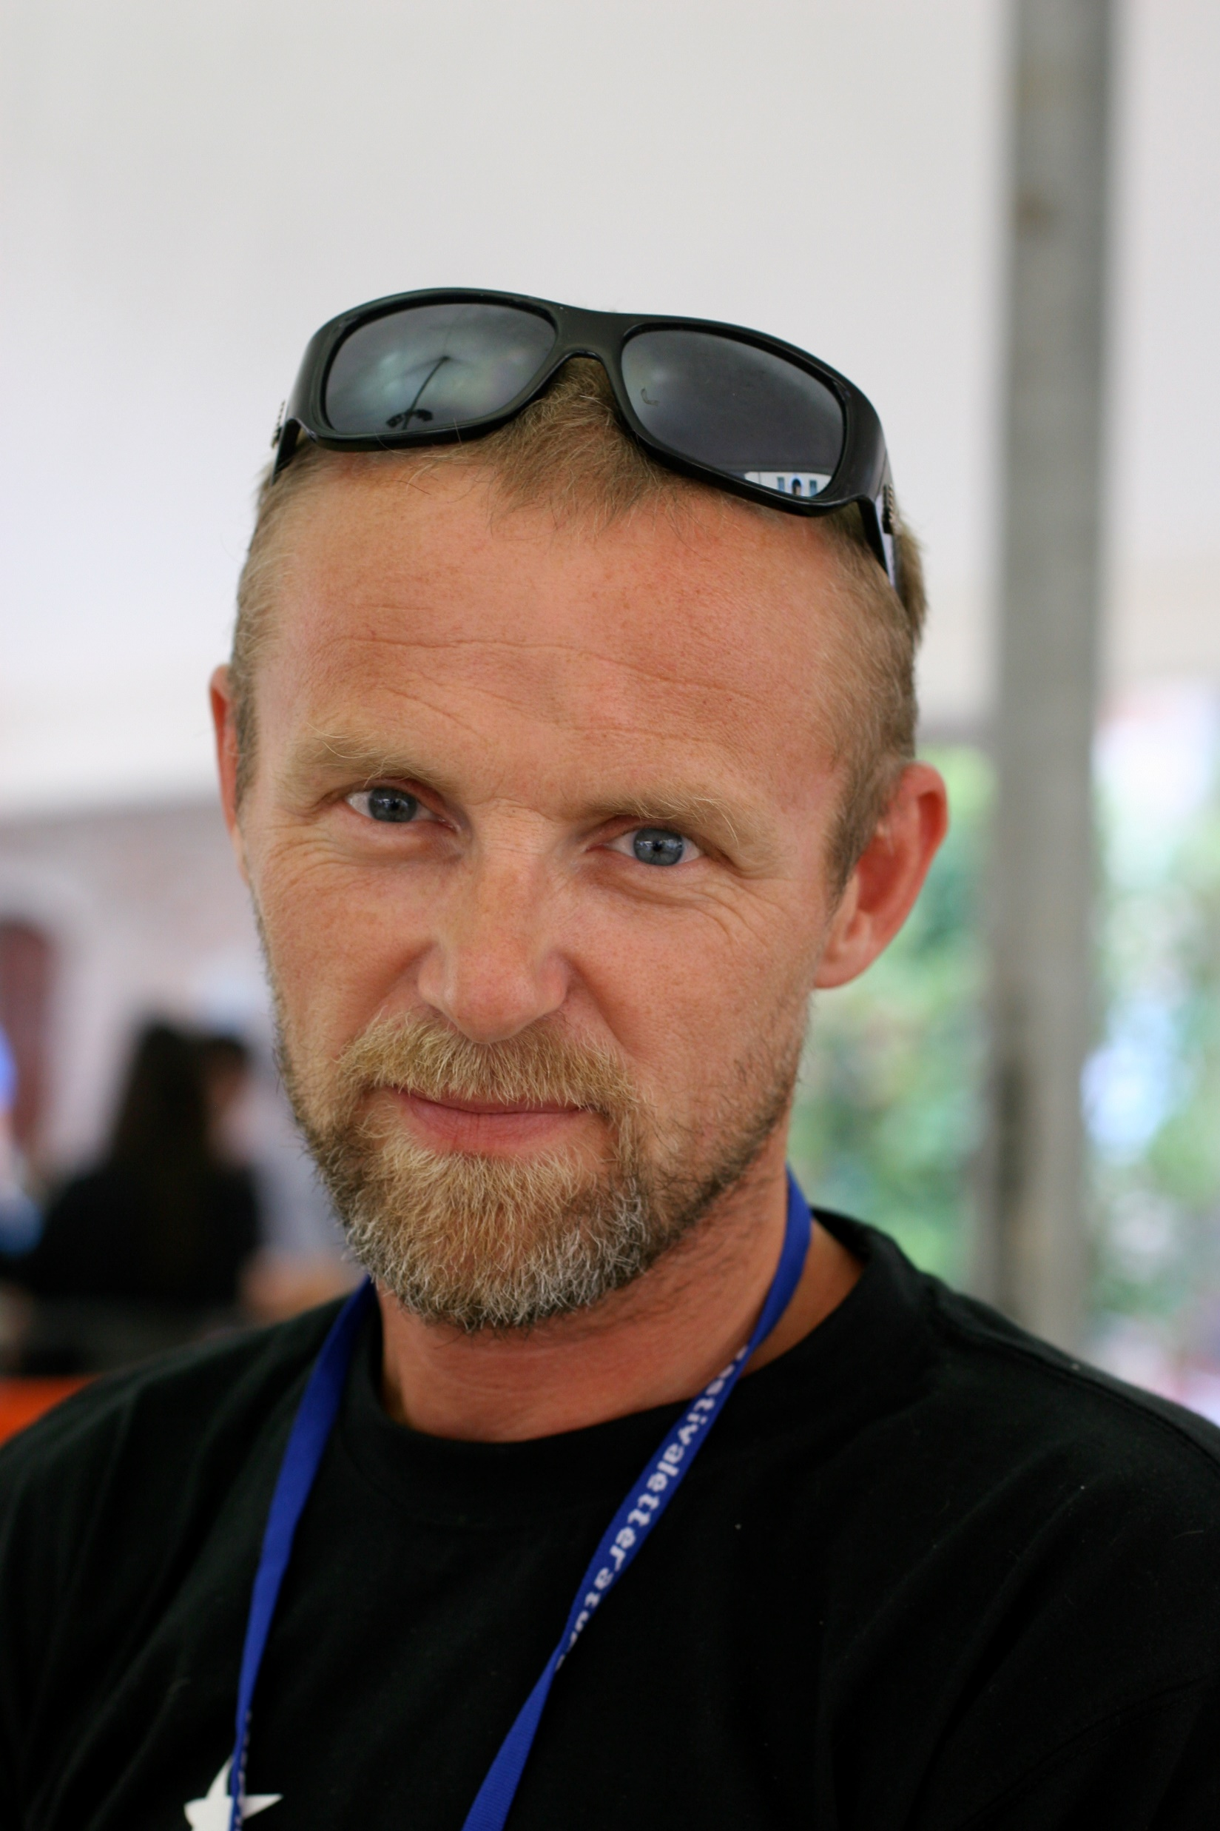

Slide 22
Stavitelky mostů
Po 1948 – Anna Kvapilová, Norsko-československý pomocný spolek/Norsk tsjekkoslovakisk Hjelpeforening
Po 1968 – Milada Blekastadová, komenioložka, propagátorka české kultury, překladatelka Ludvíka Vaculíka, Václava Havla, Pavla Kohouta, Karla Čapka, Jana Patočky…

Slide 23
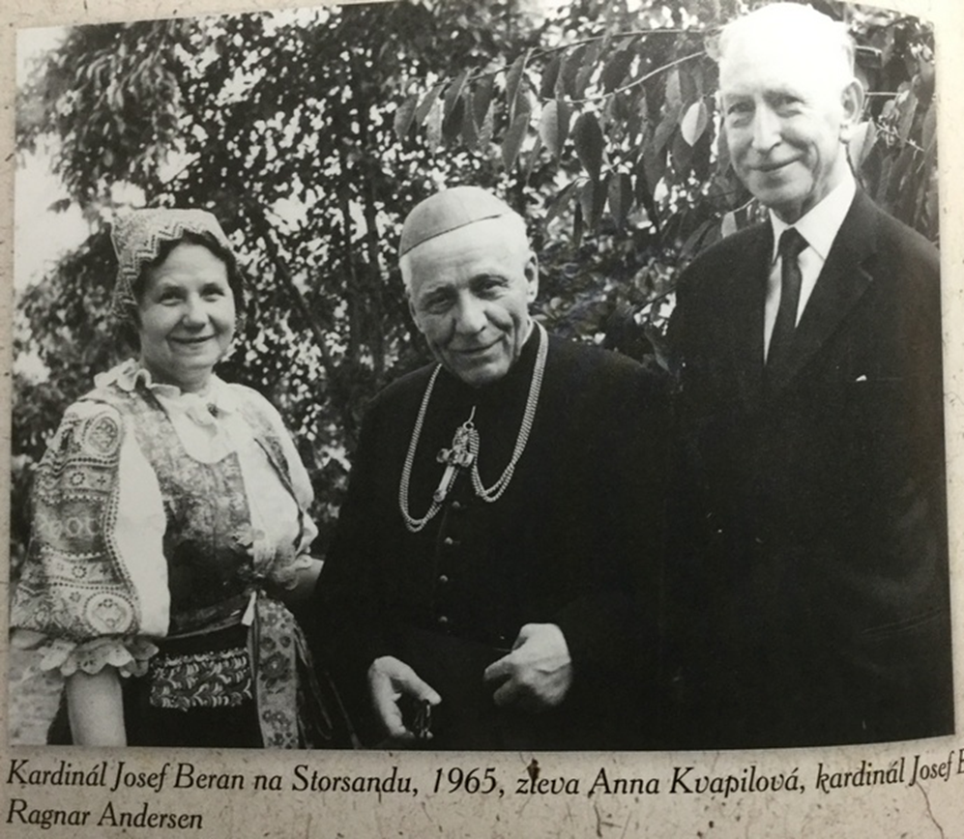
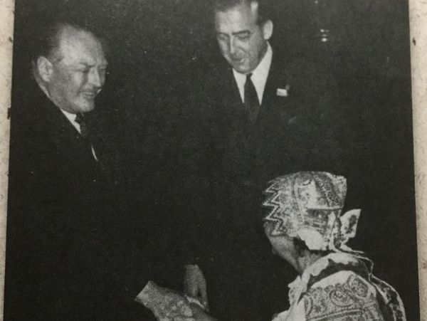
Anna Kvapilová (1905 – 1992), přítelkyně Milady Horákové

Slide 24
MILADA BLEKASTAD
1917 – 2003
vnučka nakladatele Františka Topiče,
provdána v Norsku 1934
(Vold)

Slide 25
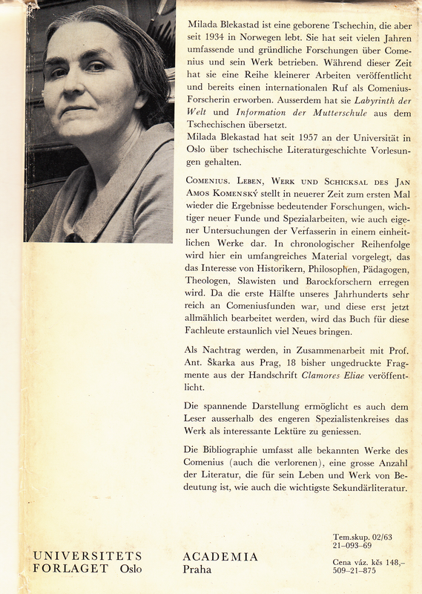
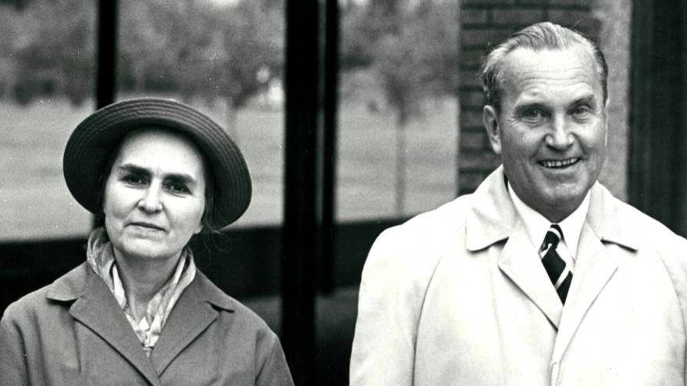

Slide 26
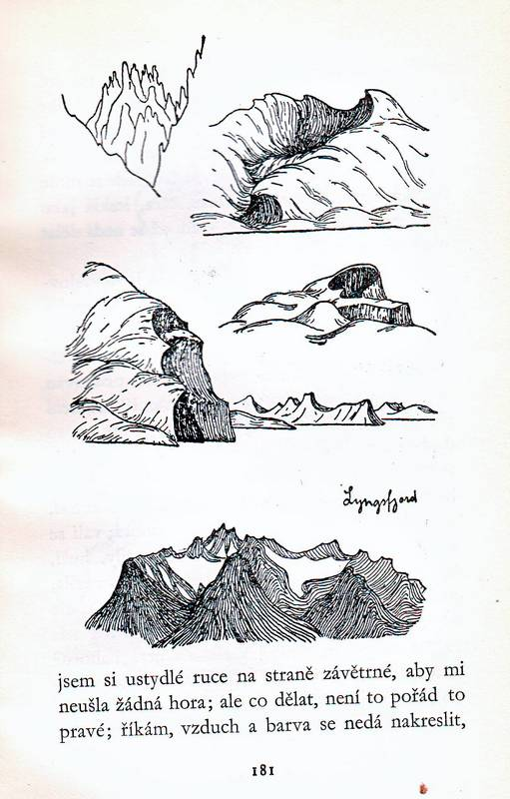
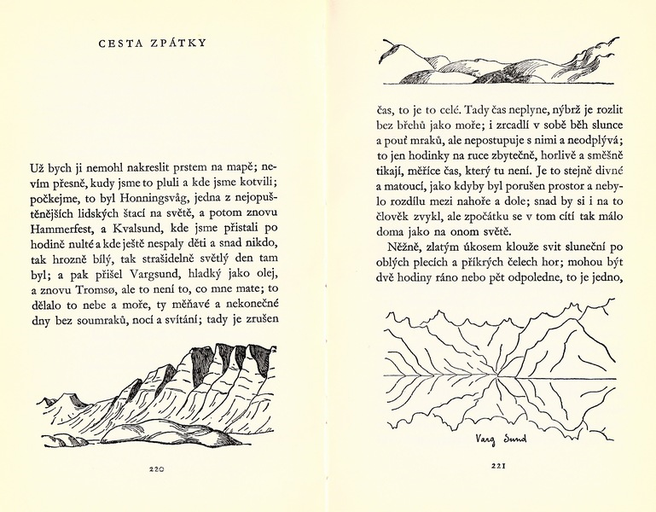
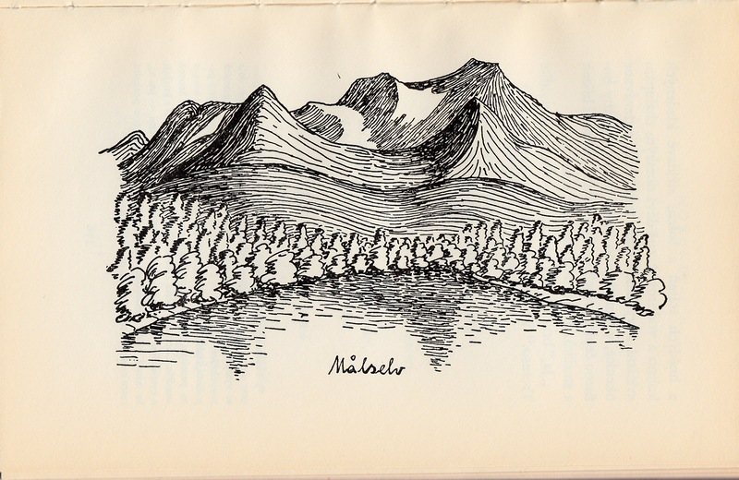

Slide 28
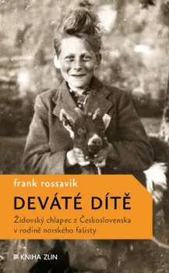

Slide 30
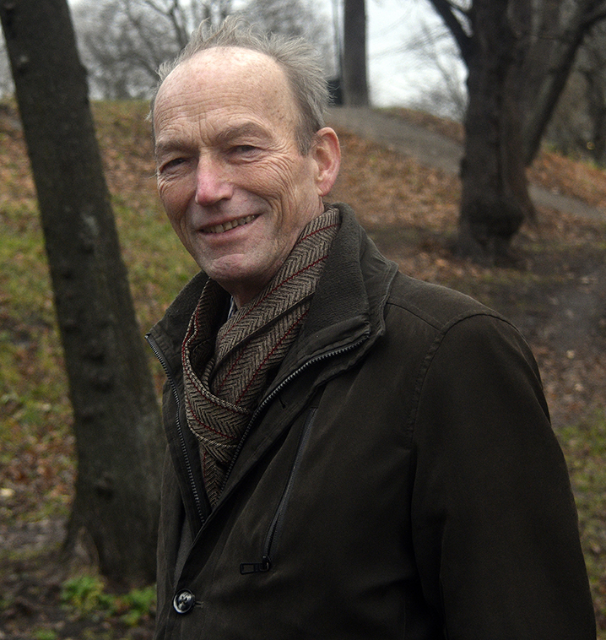
Thomas Hylland Eriksen (nar. 1962)

Slide 31
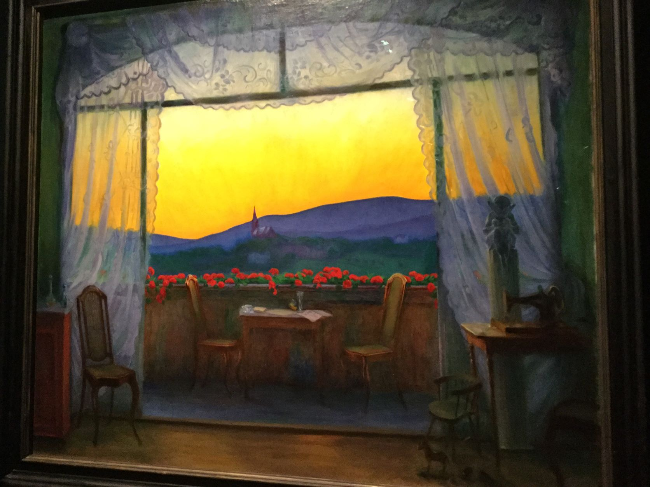

Slide 32
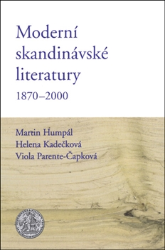

Slide 33
Ceny severské rady
http://www.norden.org/en/nordic-council/nordic-council-prizes

Slide 34
Masarykova univerzita
MIKROKURZY
Humanitní vědy dokořán
https://openedx.phil.muni.cz/
https://openedx.phil.muni.cz/courses/course-v1:FFMU+MK07+2017_1/about
KNUT HAMSUN A SIGRID UNDSETOVÁ – KONTRASTY
https://openedx.phil.muni.cz/

